Slide 1
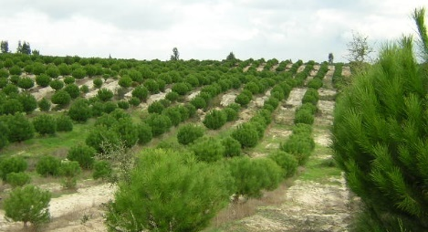
Inventário Florestal
Variáveis do povoamento
Margarida Tomé e Susana Barreiro
Instituto Superior de Agronomia
Universidade de Lisboa

Slide 2
Índice
Definição de povoamento e área de gestão
Variáveis do povoamento e sua avaliação
Parcelas de amostragem
Delimitação de parcelas de amostragem no campo
Alturas do povoamento
Qualidade da estação
Área basal e número de árvores por ha
Lotação e densidade do povoamento
Volume do povoamento
Biomassa do povoamento
Índice de área foliar
Avaliação de variáveis do povoamento com outros tipos de parcelas
Equações para as principais espécies florestais em Portugal
Referências bibliográficas
Exercicio 3.2.1 a - b
Exercicio 3.2.2 a - f
Exercicio 3.2.2 g - p
Exercicio 3.2.3 a -b
Exercicio 3.2.4 m - p

Slide 3
Definições de povoamento e área de gestão

Slide 4
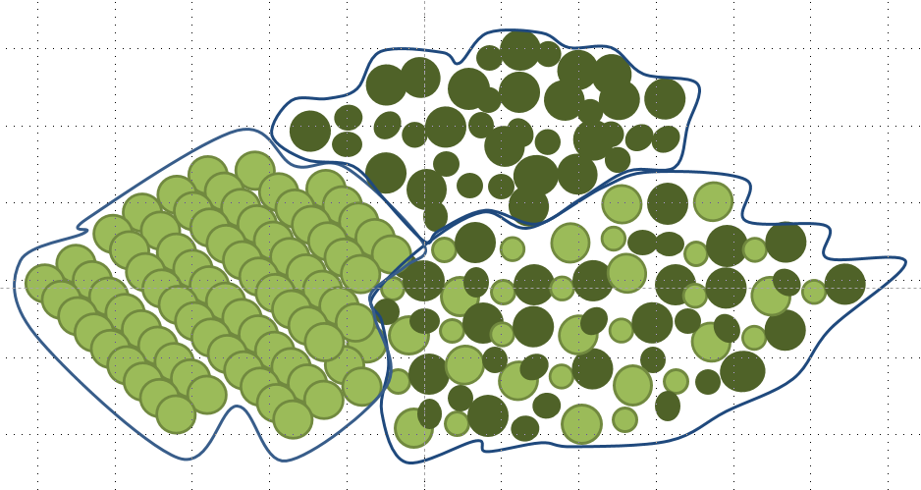
Definição de povoamento/unidade de gestão
“a contiguous group of trees sufficiently uniform in age-class distribution, composition, and structure, and growing on a site of sufficiently uniform quality, to be a distinguishable unit” (Helms 1998)
Um grupo contíguo de árvores suficientemente uniforme em termos de distribuição das árvores por classes de idade, composição e estrutura, crescendo num local suficientemente homogéneo, e que possa ser reconhecido como uma unidade perfeitamente identificável
Um povoamento misto pode ser uniforme (homogéneo), desde que a mistura seja semelhante em todo ele

Slide 5
Definição de área de gestão
É um conjunto de povoamentos, eventualmente com áreas não florestais, que está sujeito ao mesmo plano de gestão:
Exemplos:
  Uma Mata Nacional (e.g. Mata Nacional de Leiria)
  Uma ZIF (Zona de Intervenção Florestal)
  Uma herdade

Slide 6
Variáveis do povoamento e sua avaliação
O que são e como se avaliam
A necessidade de recorrer a amostragem

Slide 7

Variáveis dendrométricas do POVOAMENTO
Variáveis avaliadas em parcelas de área conhecida expressas por ha
São calculadas com base nas variáveis da árvore como:
  Somas
  Médias
  Distribuições de frequência
  Cálculos feitos com as variáveis anteriores

Slide 8
Variáveis dendrométricas do POVOAMENTO - exemplos
Altura dominante (h_{dom}) – média das árvores mais grossas (100 ha⁻¹)
Densidade (N) – número de árvores vivas por ha
Área basal (G) – soma das áreas (g) de todas as árvores da parcela
Volume total (V) – soma do volume (v) de todas as árvores da parcela
Biomassa total (W) – soma da biomassa (w) de todas as árvores da parcela
Distribuição de diâmetros – histograma dos diâmetros das árvores da parcela (classes de 5 cm)
…

Slide 9
Variáveis dendrométricas do POVOAMENTO - determinação
Medição (directa ou indirecta)
  de todas as árvores da parcela (d, por vezes h)
  de árvores amostra ou modelo (h)
Estimação
  nas árvores não modelo
Estimação direta ao nível do povoamento

Slide 10
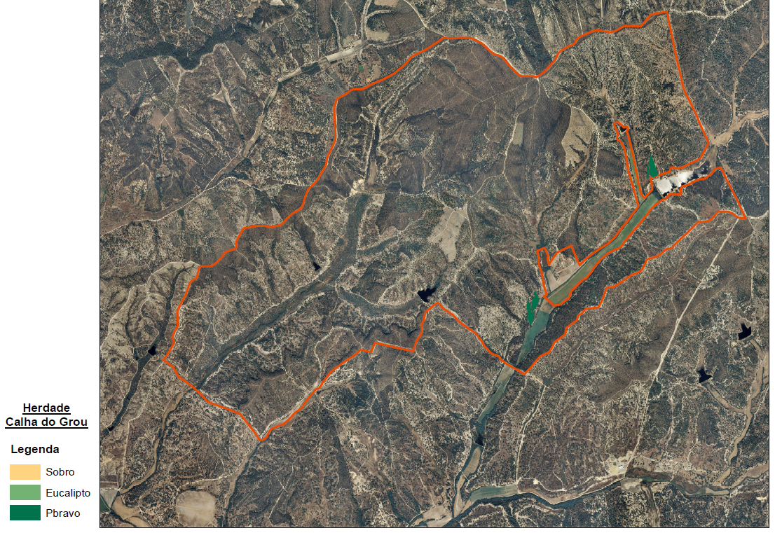
Ortofotomapa da herdade da Calha do Grou – limites

Slide 11
É possível medir as árvores todas? Claro que não…

Slide 12
É possível medir as árvores todas? Claro que não…

Slide 13
As medições são feitas por amostragem

Slide 14
Variáveis dendrométricas do POVOAMENTO - amostragem
Para avaliar as variáveis do povoamento são medidas várias parcelas (amostragem), selecionadas de forma sistemática ou aleatória (ver o .ppt sobre amostragem)
O valor de cada variável para o povoamento é avaliada com base na média do respetivo valor medido/avaliado em cada parcela
A esta média está associado um intervalo de confiança e, portanto, um erro de amostragem (ver .ppt sobre amostragem)

Slide 15
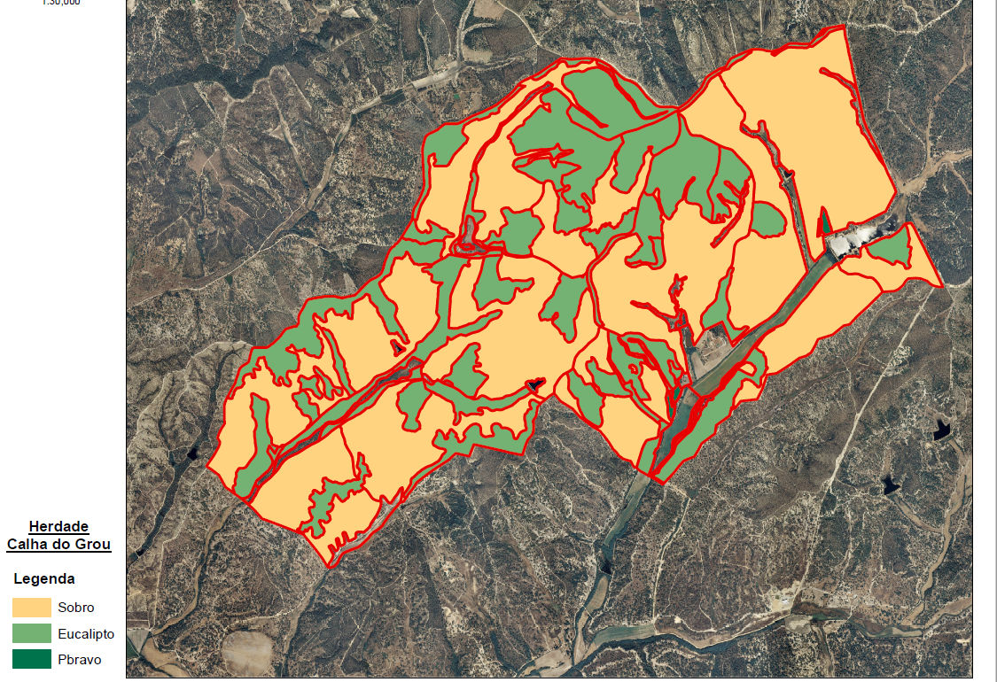
Herdade da Calha do Grou – identificação de espécies

Slide 16

A unidade de amostragem é a parcela
EUCALIPTO
amostragem aleatória
SOBREIRO
amostragem sistemática

Slide 17
Parcelas de amostragem
Forma, tipo e dimensão de parcelas de amostragem

Slide 18
Formas das parcelas
A melhor forma é aquela que minimiza a razão perímetro/area → o círculo
Podem usar-se várias formas para além do círculo: quadrado, rectângulo, faixas

Slide 19
Forma das parcelas
Perímetros para diferentes figuras geométricas de igual área
Forma das parcelas |  | Perímetro (m) para as seguintes áreas (m²)
 |  | 400 | 500 | 1000 | 1256.64 | 2827.43
Circular |  | 70.90 | 79.27 | 112.10 | 125.66 | 188.50
Quadrada | l x l | 80.00 | 89.44 | 126.49 | 141.80 | 212.69
Retangular | 2l x l | 84.85 | 94.87 | 134.16 | 150.40 | 225.60
 | 3l x l | 92.38 | 103.28 | 146.06 | 163.73 | 245.60
 | 4l x l | 100.00 | 111.80 | 158.11 | 177.25 | 265.87

Slide 20
Tipo de parcelas
As parcelas de inventário – unidades de amostragem – podem ser de vários tipos
    Parcelas de raio fixo
    Parcelas com um número de árvores fixo
    Parcelas concêntricas
    Parcelas satélite
    Pontos de amostragem de Bitterlich

Slide 21
O que é uma parcela de raio fixo?
É uma área dentro do povoamento - geralmente circular – utilizada para medir/avaliar variáveis da árvore e do povoamento

Slide 22
O que é uma parcela de número de árvores fixo?
É uma parcela circular, utilizada para medir/avaliar variáveis da árvore e do povoamento, cujo raio é definido de acordo com o número de árvores pretendido
Medem-se as k árvores mais próximas do centro da parcela

Slide 23
Parcelas mais complexas – combinadas/concêntricas
Árvores com d>32.4 cm
Árvores com d>17.4 cm
Todas as árvores são medidas
∗

Slide 24
Parcelas mais complexas – grupos de parcelas (clusters)

Slide 25
O que é uma parcela de Bitterlich?
É uma generalização do conceito de parcelas concêntricas em que se faz corresponder uma parcela a cada árvore, sendo o raio dessa parcela proporcional à dimensão da árvore
Quanto maior a árvore, maior é o raio da parcela
Dada a importância deste método, base do inventário florestal de alguns países da Europa Central e do Norte, é-lhe dedicada uma secção específica

Slide 26
Quando se devem utilizar os vários tipos de parcelas?
Tipo de parcela | Quando se deve utilizar
Circular de raio fixo | Povoamentos homogéneos
Circular com número fixo de árvores | Povoamentos espacialmente heterogéneos (e.g. Sb e Az), onde o raio fixo levaria a parcelas sem árvores (ou com poucas) e outras com muitas árvores)
Circular concêntrica | Povoamentos irregulares (doutro modo a parcela ou não é representativa das árvores grandes ou tem demasiadas árvores pequenas)
Parcela satélite | Povoamentos espacialmente heterogéneos e/ou povoamentos em que a deslocação entre parcelas seja difícil (uma vez chagado a um local medem-se várias parcelas)
Parcela de Bitterlich | É a generalização do conceito de parcela concêntrica, cada árvore é medida numa parcela com área determinada pela sua dimensão

Slide 27
Dimensão das parcelas
O problema da seleção da dimensão das parcelas está relacionado com o facto de que o coeficiente de variação, e portanto o erro de amostragem, decrescer com o aumento da dimensão das parcelas
Este decréscimo é geralmente pouco acentuado para parcelas de áreas pequenas e estabiliza a partir de uma determinada dimensão

Slide 28
Dimensão das parcelas
Áreas mais comuns em parcelas de inventário e respetivos raios
Espécie | Área (m²) | Raio (m)
Pinheiro bravo jovem, eucalipto | 400, 500 | 11.28, 12.64
Pinheiro bravo adulto | 1000 | 17.84
Pinheiro manso ou sobreiro jovens | 1000 | 20
Pinheir manso ou sobreiro adultos | 2000 | 30

Slide 29
Delimitação de parcelas no campo
Delimitação de parcelas circulares e quadradas
Árvores de bordadura e árvores limite
Parcelas na bordadura dos povoamentos

Slide 30
Delimitação de parcelas no terreno
No campo, a primeira operação a realizar é determinar os limites da parcela com todo o rigor possível, o que naturalmente é importantíssimo para que a determinação dos valores por ha seja correta
Por exemplo, considerar erradamente uma árvore como pertencente a uma parcela de 500 m² corresponde a um erro de 20 árvores por ha
Os métodos de delimitação vão depender, naturalmente, da forma da parcela

Slide 31
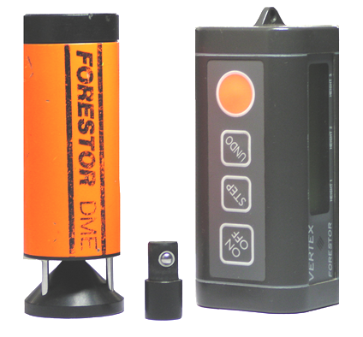
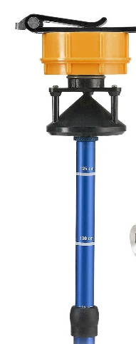
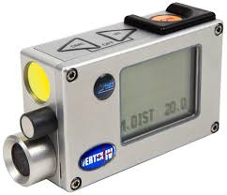
Delimitação de parcelas no terreno - circulares
Parcelas circulares – com o Vertex
  Coloca-se uma mira do Vertex (transponder) no centro da parcela
  O operador coloca-se a uma distância do centro da parcela aproximadamente igual ao raio da parcela que se pretende delimitar
  Para cada árvore que esteja próxima do limite da parcela verifica-se, por medição da distância horizontal, se a árvore fica dentro ou fora da parcela
  As árvores limite de bordadura são marcadas do lado virado para o centro, de modo a que um operador no interior da parcela veja claramente quais as árvores que fazem parte da parcela

Slide 32
Delimitação de parcelas no terreno - circulares
Parcelas circulares – com o Vertex
  A delimitação da parcela pode ser feita em simultâneo com a medição das árvores, especialmente se a densidade do povoamento não for muito elevada
  Inicia-se a medição pelo Norte da parcela e vai-se caminhando em zig-zag desde o centro até à periferia desta verificando-se, quando perto do limite, se as árvores estão dentro ou fora da parcela

Slide 33
Delimitação de parcelas no terreno - circulares
Árvores “visitadas” para verificação
Árvores “visitadas” para verificação

Slide 34
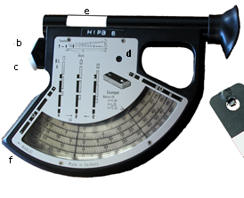
Delimitação de parcelas no terreno - circulares
Parcelas circulares – com o Blum-Leiss (a cair em desuso)
  Coloca-se a mira do Blum-Leiss no centro da parcela
  O operador coloca-se a uma distância do centro da parcela aproximadamente igual ao raio da parcela que se pretende delimitar
  Para cada árvore que esteja próxima do limite da parcela verifica-se, por medição da distância não horizontal com o Blum-Leiss, se a árvore fica numa faixa de bordadura (geralmente 3 m)
  Mede-se o declive na direção que une o centro com cada árvore de bordadura e determina-se a distância não horizontal correspondente ao raio. Verifica-se, com fita métrica, se a árvore está dentro ou fora da parcela
  As árvores de bordadura são marcadas na direção do centro

Slide 35
Delimitação de parcelas no terreno - quadradas
Parcelas quadradas e rectangulares - com prisma de espelhos

Slide 36
Delimitação de parcelas no terreno - quadradas
Parcelas quadradas e rectangulares - com prisma de espelhos

Slide 37
Delimitação de parcelas no terreno - quadradas
Parcelas quadradas e rectangulares - com prisma de espelhos

Slide 38
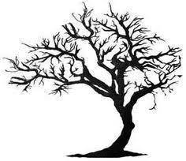
Delimitação de parcelas no terreno
Árvores de bordadura e árvores limite
  As árvores de bordadura são árvores que se situam bastante próximo da linha limite da parcela. Há que ter cuidados especiais com as árvores de bordadura, de modo a verificar, do modo mais correto possível, se elas estão ou não dentro da parcela
  As árvores limite são árvores que se situam exatamente na linha limite da parcela. Em relação a estas árvores há que fixar uma regra (no protocolo de campo) para decidir se devem ser incluídas ou não na parcela. Por exemplo:
    A árvore faz parte da parcela se o eixo da árvore a 1.30 m está dentro da parcela
    A árvore faz parte da parcela se o eixo da árvore na base está dentro da parcela
0

Slide 39
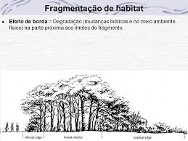
Parcelas na bordadura do povoamento
Como consequência, a estrutura e existências na bordadura do povoamento e no seu interior são também diferentes.
No inventário florestal, a bordadura do povoamento deve ter uma representação adequada na amostra, ou seja, a proporção de parcelas medidas na bordadura deve ser semelhante à proporção que a zona de bordadura representa no povoamento
A bordadura do povoamento é uma faixa limite do povoamento, de largura variável, na qual as condições de crescimento (iluminação, ventos…) são um pouco diferentes das verificadas no interior do povoamento

Slide 40
Parcelas na bordadura do povoamento
Pode pensar-se que a bordadura do povoamento é pouco importante em termos de área, uma vez que é apenas uma estreita faixa à volta do povoamento
Pelo contrário, e precisamente devido ao facto da bordadura “rodear” todo o povoamento, ela representa uma área bastante elevada em termos percentuais
A título de exemplo, suponha-se um povoamento circular com 300 metros de raio. Se se considerar uma bordadura com 10 metros de largura, tem-se uma % de área de bordadura de 6.5%
Nos povoamentos reais, de contornos irregulares, a proporção da área de bordadura é bastante superior

Slide 41
Parcelas na bordadura do povoamento
Um problema frequente é o facto de grande número das parcelas da bordadura serem cortadas pela linha limite do povoamento
Têm sido desenvolvidos diversos métodos para, nestes casos, determinar o valor das variáveis relacionadas com a área
Qualquer dos métodos considera que se devem eliminar as parcelas cujos centros se localizem fora dos limites do povoamento
Nos outros casos, pode optar-se por um dos seguintes processos

Slide 42
Parcelas na bordadura do povoamento
Translação da parcela
  o centro da parcela é deslocado para o interior do povoamento até que a parcela seja tangente ao limite do povoamento
Medição em semicírculo
  as medições incidem sobre dois semicírculos tangentes; alternativamente as medições podem incidir apenas no semicírculo correspondente à parcela e as estimativas relacionadas com a área multiplicadas por 2

Slide 43
Parcelas na bordadura do povoamento
Método da expansão do raio
  aumenta-se o raio em função da distância do centro da parcela ao limite do povoamento de modo que a área amostrada seja igual à do círculo inicial
Método da expansão das avaliações
  as medições incidem na parte da parcela que se encontra dentro do povoamento e são posteriormente ponderadas de acordo com a percentagem da área da parcela que foi medida
  Este método implica a medição do parte do raio perpendicular à linha limite do povoamento (a) que se encontra no povoamento

Slide 44
Parcelas na bordadura do povoamento
Método da reflexão
  a parte que se encontra fora do povoamento é refletida para o seu interior e medida novamente

Slide 45
Parcelas na bordadura do povoamento
A translação das parcelas e a medição em semicírculos são os métodos que levam a maiores erros, enquanto que o método da reflexão é aquele que corresponde às avaliações mais exatas
(---)
(Pt)
Método da expansão do raio
Método da expansão das avaliações
Translação da parcela
Medição em semicírculo
(+++)
Método da reflexão

Slide 46
Parcelas na bordadura do povoamento
O método da expansão das avaliações é o mais vulgarmente utilizado em Portugal, sendo vulgar que as equipas de campo tenham de registar a medida da parte do raio perpendicular à linha limite do povoamento representado (a). Com este valor é possível calcular o valor da área que corresponde ao povoamento:

Slide 47
Subdivisão das parcelas de acordo com os estratos a que correspondem
A subdivisão de parcelas de amostragem de acordo com diversos estratos e determinação das proporções respetivas pode ser bastante importante, especialmente naqueles casos em que a informação sobre as áreas dos diversos estratos é obtida a partir das parcelas de amostragem (regime de propriedade, classes de idade…)
Antes do início do trabalho de campo é importante fornecer às equipas de campo uma lista dos diversos estratos e suas definições para evitar ambiguidades
Costuma introduzir-se a simplificação de admitir que, dentro da parcela, as divisões entre os estratos ocorrem ao longo de linhas retas

Slide 48
Nota sobre os slides seguintes
Nos slides seguintes explicam-se as variáveis do povoamento mais relevantes para a caracterização dos povoamentos
Esta explicação é feita com base em parcelas de área fixa (raio fixo, para parcelas circulares)
Nas secções finais faz-se a descrição das diferenças a ter em conta quando as parcelas forem de outro tipo

Slide 49
Alturas dos povoamentos
Altura dominante
Relações hipsométricas locais e regionais

Slide 50


Alturas dos povoamentos – altura média
Altura média
$\overline{ h}=\frac{\sum_{i=1}^{n}{h_{i}}}{n}$
Altura de Lorey
$\overline{ h}=\frac{\sum_{i=1}^{n}{{g_{i}h}_{i}}}{\sum_{i=1}^{n}{g_{i}}}$
a altura média das árvores ponderada com a área seccional de cada árvore da parcela

Slide 51
Alturas dos povoamentos - altura dominante
A altura dominante é a altura média das árvores maiores do povoamento
Há dois métodos para a avaliação da altura dominante classificados como métodos matemáticos e métodos biológicos:
  Nos métodos matemáticos o número de árvores que são consideradas para o cálculo da altura dominante é determinado com base numa regra quantitativa e objectiva
  Nos métodos biológicos as árvores são seleccionadas para o cálculo da altura dominante em função da sua classificação social
Em Portugal utiliza-se a altura média das 100 árvores por ha de maior diâmetro à altura do peito

Slide 52
Altura dos povoamentos – relações hipsométricas
Normalmente não é possível medir todas as árvores dum povoamento, utilizando-se para tal relações hipsométricas, equações que permitem estimar as alturas das árvores a partir do diâmetro e de outras variáveis do povoamento:
  relações hipsométricas locais
    geralmente função apenas do diâmetro a 1.30 m, ajustadas para aplicação no povoamento onde se procedeu à colheita dos dados, eventualmente em povoamentos semelhantes
  relações hipsométricas gerais ou regionais
    função do diâmetro a 1.30 m e de variáveis do povoamento tais como altura dominante, idade e densidade, desenvolvidas para aplicação generalizada a uma espécie numa determinada região

Slide 53
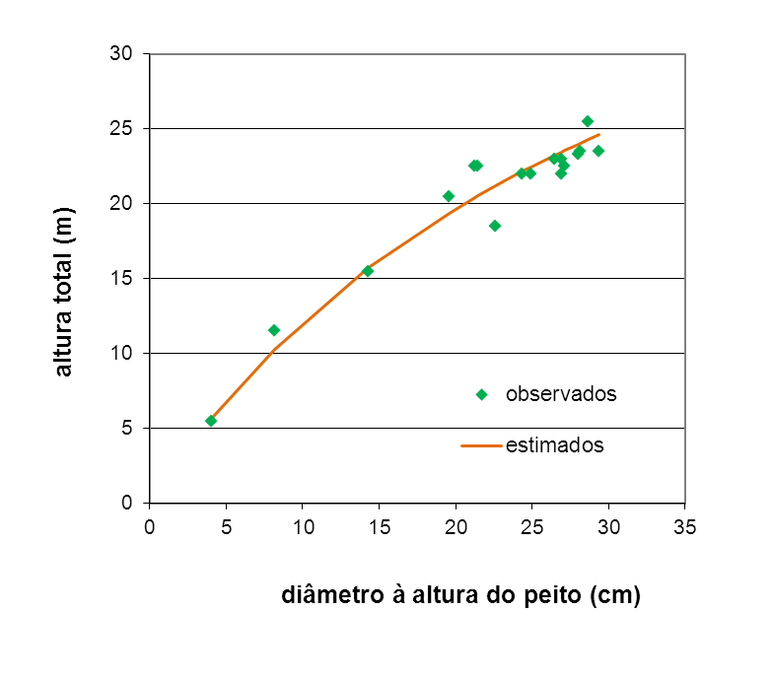
Alturas dos povoamentos – relações hipsométricas
Relações hipsométricas locais

Slide 54
Alturas dos povoamentos – relações hipsométricas
Relações hipsométricas gerais
  d: diâmetro (cm)
  dg: d quadrático médio (cm)
  ddom: d dominante (cm)
  H: altura total (m)
  Hdom: altura dominante (m)
  G – área basal (m² ha⁻¹)
  N: número de árvores (ha⁻¹)
  (coeficientes no slide seguinte)

Slide 55
Alturas dos povoamentos – relações hipsométricas
Relações hipsométricas gerais

Slide 56
Qualidade da estação
Métodos diretos
Métodos indiretos – Curvas de Classe de Qualidade (CCQ)

Slide 57
Qualidade da estação
A qualidade de uma estação relativamente a uma determinada espécie florestal refere-se à produtividade potencial, tanto presente como futura, de um povoamento da espécie em causa vegetando nessa estação
O termo estação (site) refere-se a uma área considerada em termos do seu ambiente, na medida em que este determina o tipo e qualidade da vegetação que a área pode suportar

Slide 58
Qualidade da estação – métodos de avaliação
Os métodos de avaliação da qualidade da estação podem classificar-se em três grupos:
  Avaliação direta através da determinação e medição direta dos fatores ambientais mais associados com o crescimento das árvores
  Avaliação indireta através da medição de características da própria vegetação que expressem os resultados desses fatores ambientais
  Avaliação semi-indireta com base no estimativa do índice de qualidade da estação a partir de fatores ambientais
O método indireto tradicionalmente utilizado para definir a qualidade da estação é sem dúvida a determinação do índice de qualidade da estação ou da classe de qualidade a partir do crescimento em altura das árvores dominantes

Slide 59
Qualidade da estação – avaliação indireta
A altura das árvores maiores não é geralmente afetada pela competição entre árvores, pelo que é um bom indicador da produtividade da estação
O índice de qualidade da estação (site index, S) pode ser definido como a altura dominante que um povoamento tem, teve ou terá a uma determinada idade padrão
Seleciona-se geralmente uma idade próxima da idade de revolução da espécie

Slide 60
Curvas de classe de qualidade:
Qualidade da estação – avaliação indireta
É vulgar agrupar os valores que o índice de qualidade da estação pode tomar numa determinada região em classes, designadas por classes de qualidade
As curvas de classe de qualidade são a representação gráfica da evolução da altura dominante com a idade
Representam-se simultâneamente no mesmo gráfico várias curvas correspondentes à gama de valores de índice de qualidade da estação presentes na região que pretendem representar

Slide 61
Curvas de classe de qualidade:
Pinheiro bravo
Qualidade da estação – avaliação indireta

Slide 62
Funções de crescimento em hdom
Qualidade da estação – avaliação indireta
As funções de crescimento em hdom podem ser utilizadas para estimar a altura dominante a uma idade padrão, logo o índice de qualidade da estação
Há dois tipos de funções de crescimento em altura dominante
  Função de crescimento em que o índice de qualidade da estação (S) é utilizado como variável independente
  Função de crescimento formulada como uma equação às diferenças, nas quais a altura dominante no instante t₂ (hdom₂) é estimada a partir da altura dominante no instante t₁ (hdom₁) e dos dois instantes t₁ e t₂

Slide 63
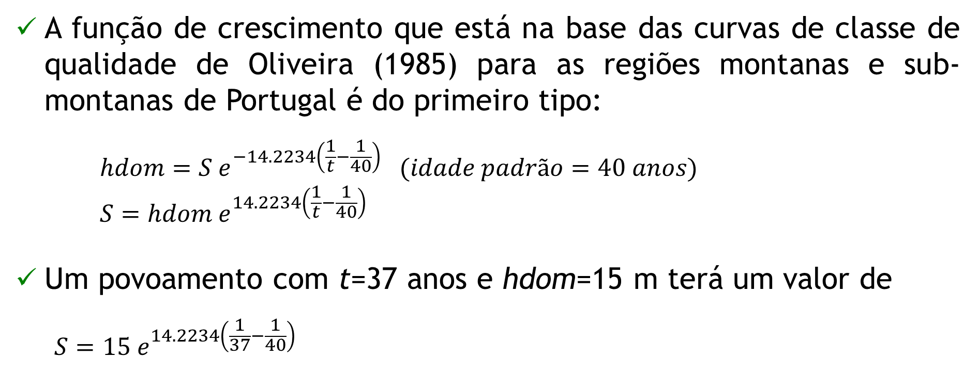
Qualidade da estação – avaliação indireta
Funções de crescimento em hdom - S variável independente
A função de crescimento que está na base das curvas de classe de qualidade de Oliveira (1985) para as regiões montanas e sub-montanas de Portugal é do primeiro tipo:
  $$hdom=S e^{−14.2234\left(\frac{1}{t}−\frac{1}{40}\right)} (idade padrão=40 anos)$$
  $$S=hdom e^{14.2234\left(\frac{1}{t}−\frac{1}{40}\right)}$$
Um povoamento com t=37 anos e hdom=15 m terá um valor de
  $$S=15 e^{14.2234\left(\frac{1}{37}−\frac{1}{40}\right)}$$

Slide 64
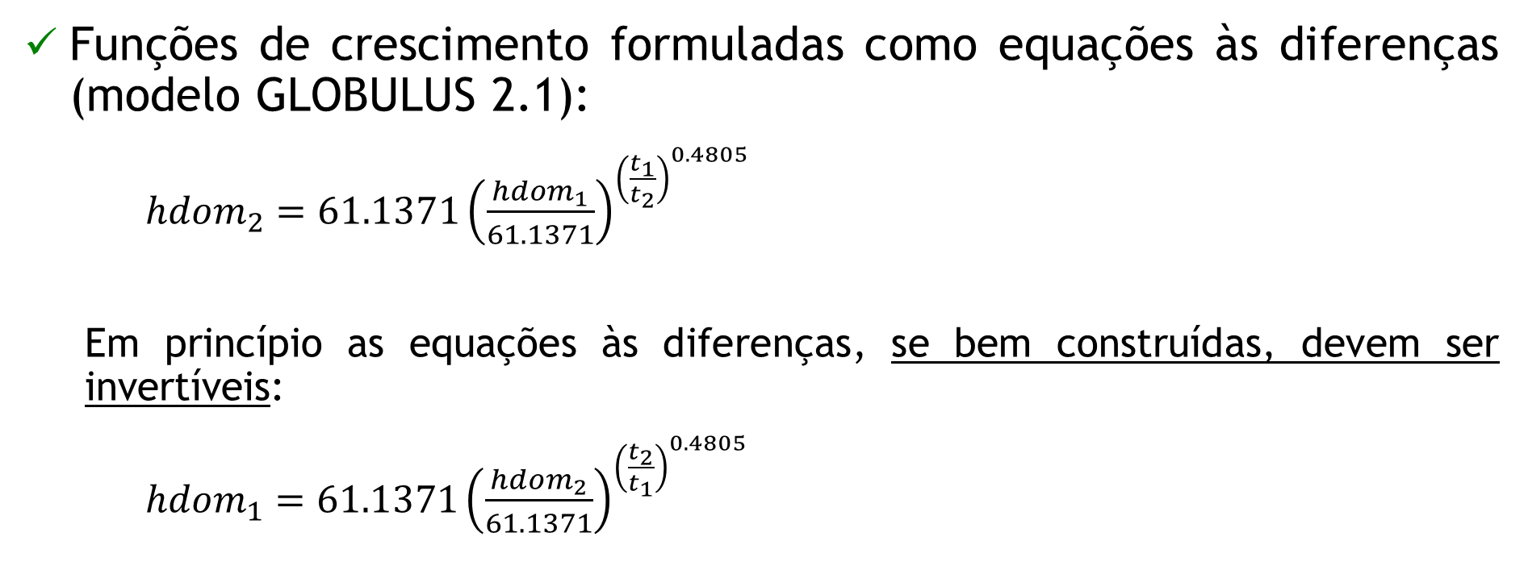
Qualidade da estação – avaliação indireta
Funções de crescimento em hdom - Equações às diferenças
Funções de crescimento formuladas como equações às diferenças (modelo GLOBULUS 2.1):
  ${hdom}_{2}=61.1371{\left(\frac{{hdom}_{1}}{61.1371}\right)}^{{\left(\frac{t_{1}}{t_{2}}\right)}^{0.4805}}$
  Em princípio as equações às diferenças, se bem construídas, devem ser invertíveis:
  ${hdom}_{1}=61.1371{\left(\frac{{hdom}_{2}}{61.1371}\right)}^{{\left(\frac{t_{2}}{t_{1}}\right)}^{0.4805}}$

Slide 65
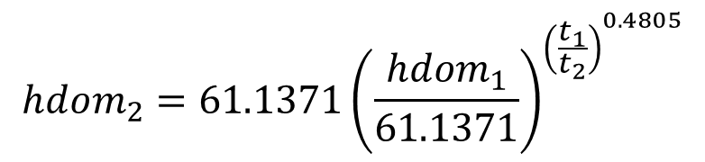
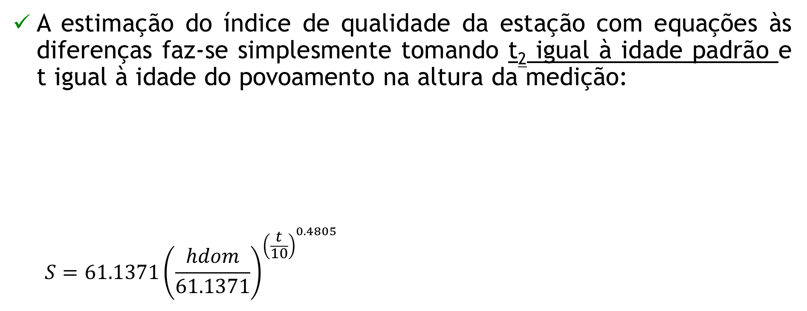
Qualidade da estação – avaliação indireta
Funções de crescimento em hdom - Equações às diferenças
A estimação do índice de qualidade da estação com equações às diferenças faz-se simplesmente tomando t₂ igual à idade padrão e t igual à idade do povoamento na altura da medição:
  $$S=61.1371{\left(\frac{hdom}{61.1371}\right)}^{{\left(\frac{t}{10}\right)}^{0.4805}}$$
$${hdom}_{2}=61.1371{\left(\frac{{hdom}_{1}}{61.1371}\right)}^{{\left(\frac{t_{1}}{t_{2}}\right)}^{0.4805}}$$

Slide 66
Qualidade da estação – avaliação indireta
Curvas de classe de qualidade - Eucalipto

Slide 67
Qualidade da estação – avaliação indireta
Curvas de classe de qualidade - Sobreiro

Slide 68
Qualidade da estação – avaliação indireta
Curvas de classe de qualidade - IFN
Modelos para estimar o S
  S: índice de qualidade da estação
  hdom: altura dominante (m)
  hdom_{d}: altura dominante acima do d (m)
  t : idade
  t_{d}: idade acima do d (anos)
  t_{p}: idade padrão (anos)
  (coeficientes no slide seguinte)

Slide 69
Qualidade da estação – avaliação indireta
Curvas de classe de qualidade - IFN
Modelos para estimar o S
  coeficientes para as principais espécies

Slide 70
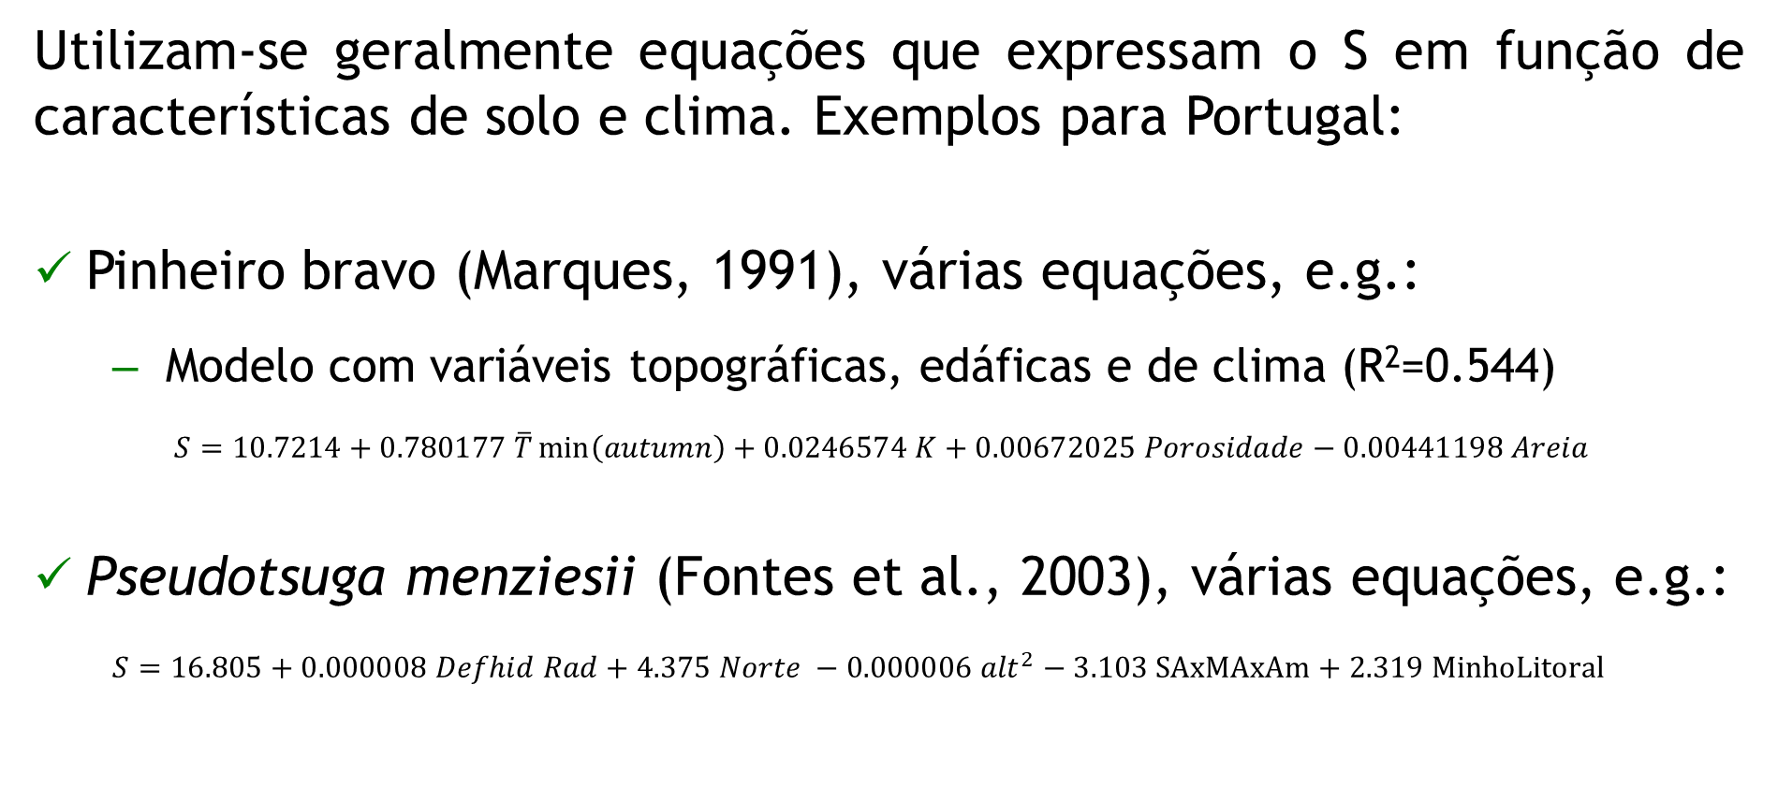
Qualidade da estação – avaliação semi-indireta
Utilizam-se geralmente equações que expressam o S em função de características de solo e clima. Exemplos para Portugal:
Pinheiro bravo (Marques, 1991), várias equações, e.g.:
  Modelo com variáveis topográficas, edáficas e de clima (R²=0.544)
    $$S=10.7214+0.780177 \overline{T}\min\left(autumn\right)+0.0246574 K+0.00672025 Porosidade−0.00441198 Areia$$
Pseudotsuga menziesii (Fontes et al., 2003), várias equações, e.g.:
  $$S=16.805+0.000008 Defhid Rad+4.375 Norte −0.000006 {alt}^{2}−3.103 SAxMAxAm+2.319 MinhoLitoral$$

Slide 71
Qualidade da estação – avaliação semi-indireta
Utilizam-se geralmente equações que expressam o S em função de características de solo e clima. Exemplos para Portugal:
Sobreiro (Paulo et al., 2015)
  Estudo baseado em várias parcelas estabelecidas em povoamentos juvenis (de idade conhecida) representativos dos montados em Portugal (situações contrastantes de solo e clima)
  Cada parcela foi objeto de uma caracterização detalhada do solo, incluindo o estudo de todo o perfil do solo
  O clima foi caraterizado pela média do concelho no qual se localiza cada parcela

Slide 72
Qualidade da estação – avaliação semi-indireta
Utilizam-se geralmente equações que expressam o S em função de características de solo e clima. Exemplos para Portugal:
Sobreiro (Paulo et al., 2015)
  Utilizaram-se as curvas de classe de qualidade desenvolvidas para Espanha – Mariola Gonzaléz – para estimar o índice de qualidade da estação (S) de cada parcela
  Modelou-se então a relação entre o índice de qualidade da estação e as características de solo e clima

Slide 73
Qualidade da estação – avaliação semi-indireta
Utilizam-se geralmente equações que expressam o S em função de características de solo e clima. Exemplos para Portugal:
Sobreiro (Paulo et al., 2015)
Modelo detalhado
S=14.420
  + 0.468 Arenosolos + 0.150 Cambisolos - 0.492 Leptosolos + 0.233 Luvisolos - 0.596 Podzois
  - 0.602 Areias + 0.256 Arenito + 0.817 Form.det.xisto – 1.965 Argilaxistosa + 0.074 Xisto + 0.406 Granitos
  + 0.013 Profundidade do solo
  - 0.518 Textura fina – 0.028 Textura média + 0.495 Textura grosseira
  + 0.037 Espessura do horizonte A
  - 0.012 Evaporação média mensal (mm)
  - 0.284 Número médio mensal de dias com geada
Solos
Litologia

Slide 74
Qualidade da estação – avaliação semi-indireta
Utilizam-se geralmente equações que expressam o S em função de características de solo e clima. Exemplos para Portugal:
Sobreiro (Paulo et al., 2015)
Modelo simplificado
S=16.446
  + 0.574 (7) + 1.073 (8) – 4.303 (17) – 3.364 (20) – 1.237 (22) – 0.951 (26) + 2.125 (311) + 0.115 (310)
  - 0.006 Evaporação média mensal (mm)
  - 0.291 Número médio mensal de dias com geada
Litologia
(os números representam os códigos das unidades litológicas do Atlas do Ambiente)

Slide 75
Qualidade da estação – avaliação semi-indireta
Utilizam-se geralmente equações que expressam o S em função de características de solo e clima. Exemplos para Portugal:
Sobreiro (Paulo et al., 2015)
Modelo simplificado
Permitiu elaborar a cartografia da produtividade do sobreiro

Slide 76
Área basal, número de árvores por ha e diâmetro quadrático médio

Slide 77
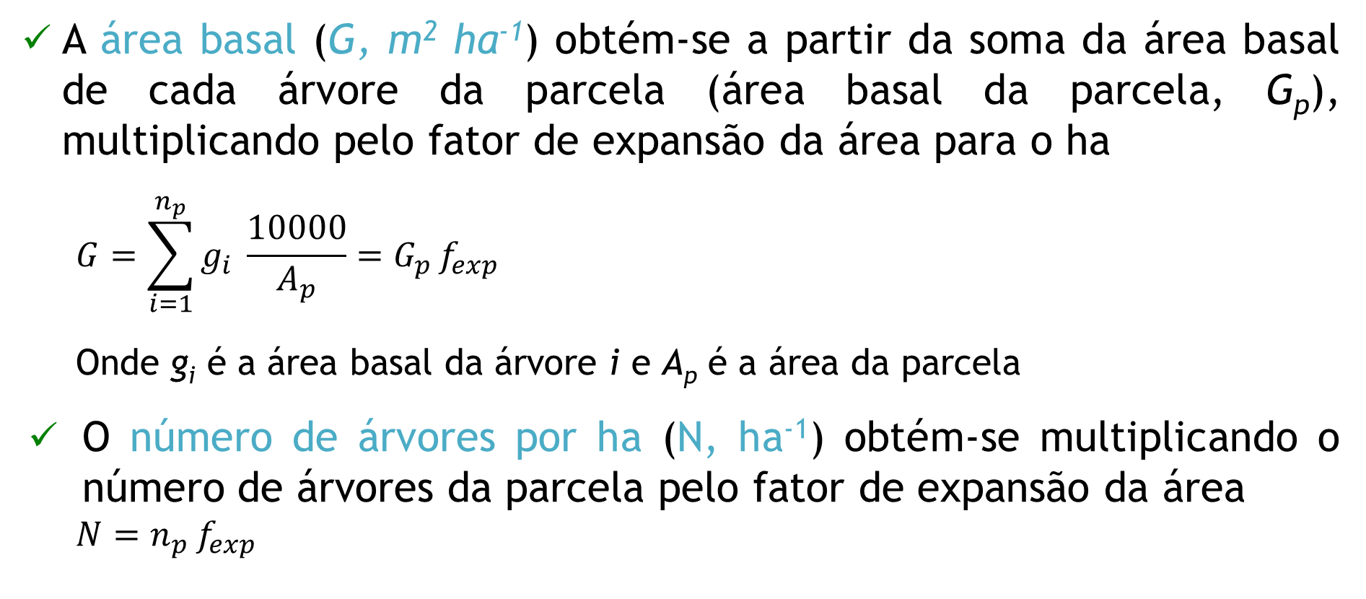
Área basal e número de árvores por ha
A área basal (G, m² ha⁻¹) obtém-se a partir da soma da área basal de cada árvore da parcela (área basal da parcela, G_{p}), multiplicando pelo fator de expansão da área para o ha
  $$G=\sum_{i=1}^{n_{p}}{g_{i} \frac{10000}{A_{p}}=G_{p }f_{exp}}$$
  Onde g_{i} é a área basal da árvore i e A_{p} é a área da parcela
O número de árvores por ha (N, ha⁻¹) obtém-se multiplicando o número de árvores da parcela pelo fator de expansão da área
  $${N=n_{p}}_{ }f_{exp}$$

Slide 78

Diâmetro quadrático médio
O diâmetro quadrático médio (dg, cm) é o diâmetro que corresponde à área basal média:
  $$\frac{G}{N}=\frac{π {\left(\frac{dg}{100}\right)}^{2}}{4}$$
  $$dg=\sqrt{\frac{4 G}{π N}}100$$

Slide 79
Lotação e densidade do povoamento
Variáveis de povoamento para avaliar a densidade dos povoamentos

Slide 80
Lotação e densidade dos povoamentos
A densidade do povoamento (N) representa uma medida quantitativa do material lenhoso por unidade de área
A lotação é uma medida qualitativa. Refere-se a uma apreciação da densidade do povoamento em relação a um determinado objectivo de gestão (povoamentos sub-lotados, bem-lotados ou sobre-lotados)
A avaliação da lotação e da densidade dos povoamentos é de extrema importância para a silvicultura (determina a necessidade de desbastar e da sua intensidade)

Slide 81
Avaliação da lotação
A avaliação da lotação depende essencialmente da definição da densidade adequada para uma determinada espécie, num determinado local e explorado com um determinado fim
O conceito de densidade adequada é obviamente um conceito bastante subjetivo e difícil de definir. Segundo Bickford (1979):
  The stocking that results in maximum yield is the ideal that every forest manager would like to have if he only knew what it was and could recognise it if he saw it.

Slide 82
Avaliação da densidade
Há diversas medidas da densidade:
  Área basal
  Número de árvores por ha
  Índice de espaçamento ou espaçamento relativo – Fator de Wilson
  Coeficiente de espaçamento
  Percentagem de coberto
  Fator de competição das copas
  Índice de densidade do povoamento

Slide 83
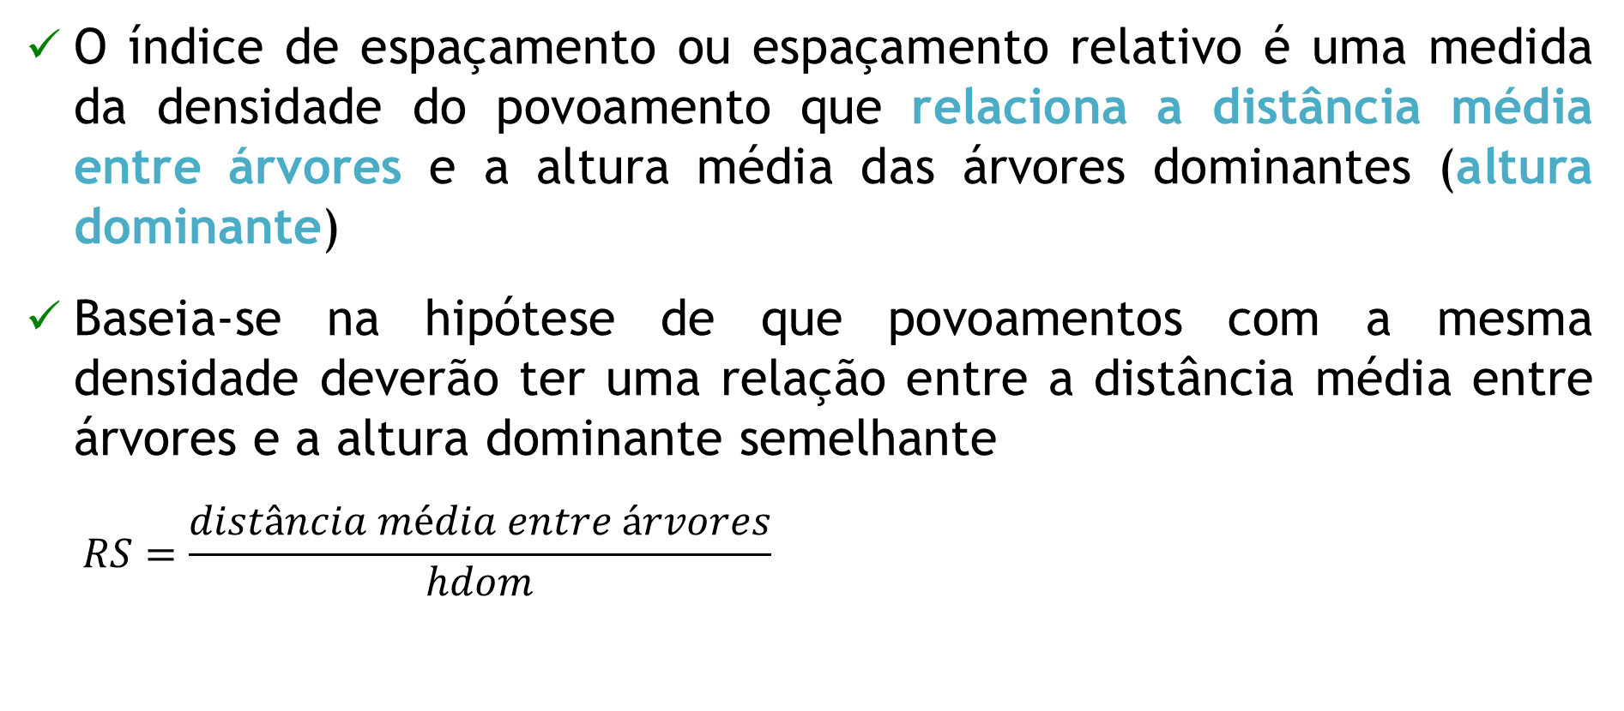
Índice de espaçamento
O índice de espaçamento ou espaçamento relativo é uma medida da densidade do povoamento que relaciona a distância média entre árvores e a altura média das árvores dominantes (altura dominante)
Baseia-se na hipótese de que povoamentos com a mesma densidade deverão ter uma relação entre a distância média entre árvores e a altura dominante semelhante
  $$RS=\frac{distância média entre árvores}{hdom}$$

Slide 84
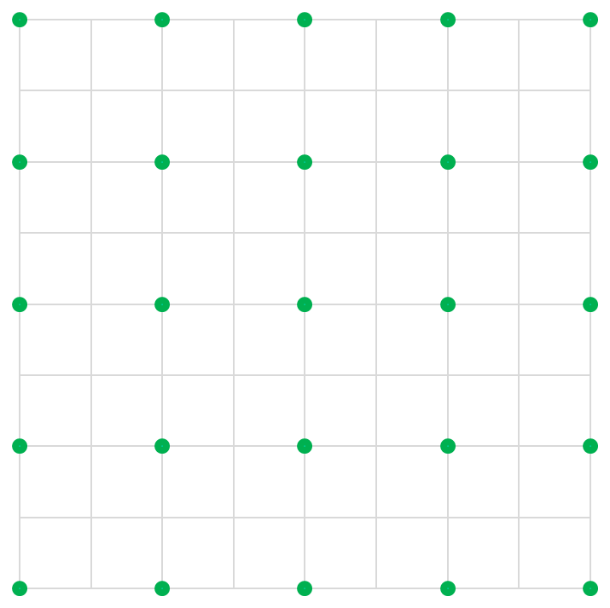

O Factor de Wilson
Se assumirmos que as árvores se dispõem de acordo com um compasso quadrado, a área disponível para cada árvore será dada por:
  $$Área por árvore=\frac{10000}{N}$$

Slide 85
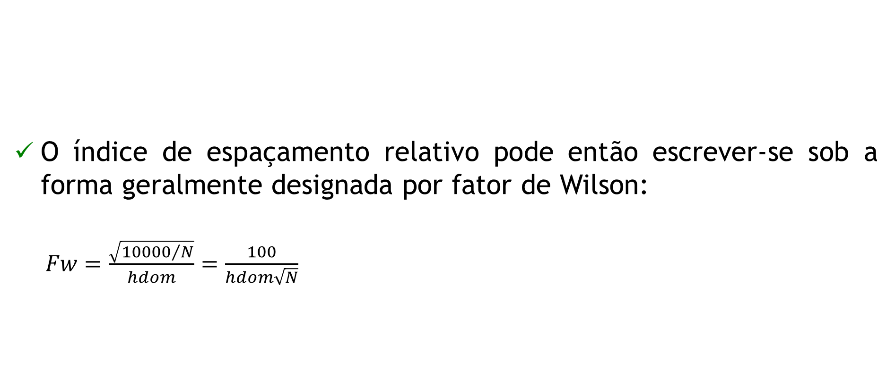
O Factor de Wilson
O índice de espaçamento relativo pode então escrever-se sob a forma geralmente designada por fator de Wilson:
  $Fw=\frac{\sqrt{{10000}/N}}{hdom}=\frac{100}{hdom\sqrt{N}}$
$$Área por árvore=\frac{10000}{N}$$ | $$distância média entre árvores=\sqrt{\frac{10000}{N}}$$

Slide 86
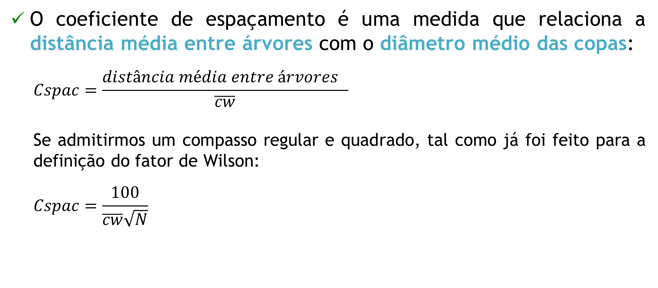
Coeficiente de espaçamento
O coeficiente de espaçamento é uma medida que relaciona a distância média entre árvores com o diâmetro médio das copas:
  $$Cspac=\frac{distância média entre árvores }{\overline{cw}}$$
  Se admitirmos um compasso regular e quadrado, tal como já foi feito para a definição do fator de Wilson:
  $$Cspac=\frac{100}{\overline{cw}\sqrt{N}}$$
Onde:
cw é o raio da copa (crown width)
N é o número de árvores por ha

Slide 87

Percentagem de coberto (Cc)
Percentagem de coberto (Cc) é uma medida de densidade do povoamento que calcula a percentagem de área coberta por copas:
  $$Cc=\frac{\sum_{i=1}^{n}{{ca}_{i}}}{A} 100$$
Onde:
ca é a área de copa;
A é a área da parcela;
n é o número de árvores na parcela

Slide 88
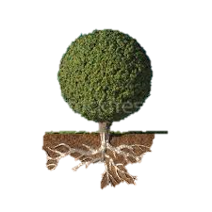
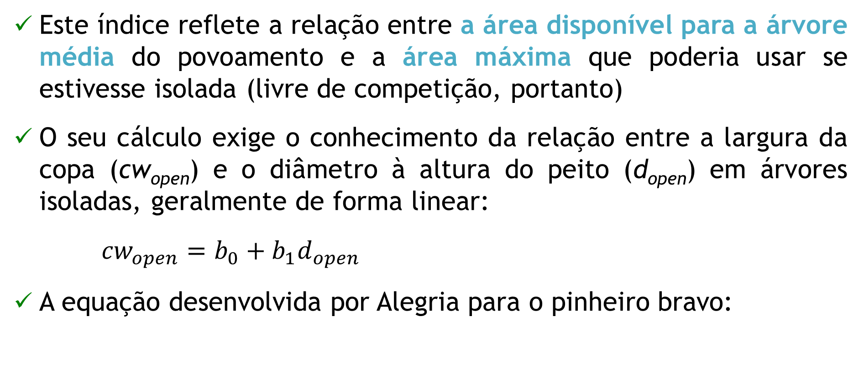
Factor de competição de copas (CCF)
Este índice reflete a relação entre a área disponível para a árvore média do povoamento e a área máxima que poderia usar se estivesse isolada (livre de competição, portanto)
O seu cálculo exige o conhecimento da relação entre a largura da copa (cw_{open}) e o diâmetro à altura do peito (d_{open}) em árvores isoladas, geralmente de forma linear:
$${cw}_{open}=b_{0}+b_{1}d_{open}$$
A equação desenvolvida por Alegria para o pinheiro bravo:
cw = 0.335229 + 0.171785 d

Slide 89
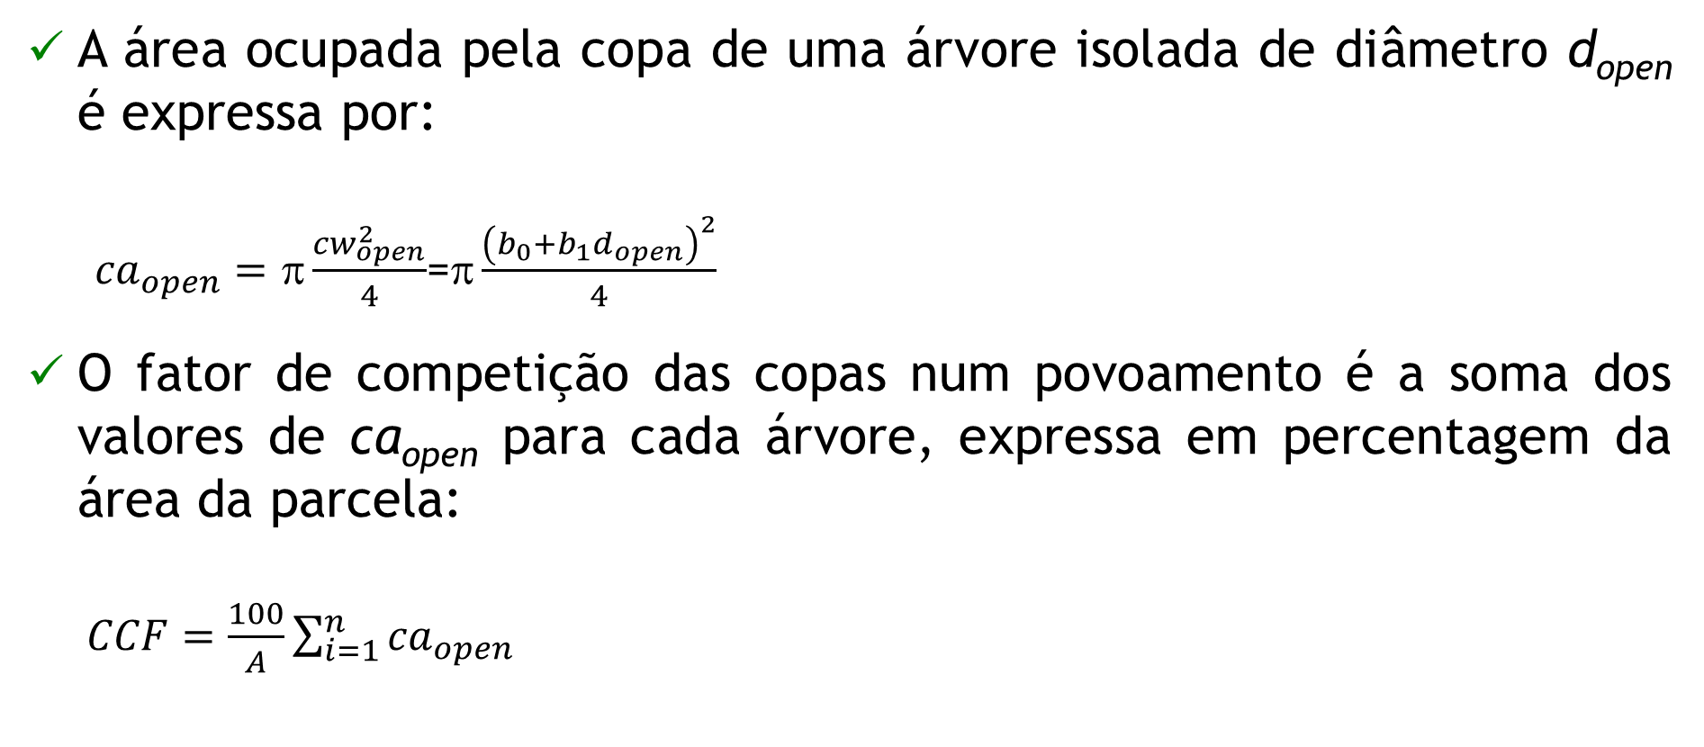
Factor de competição de copas
A área ocupada pela copa de uma árvore isolada de diâmetro d_{open} é expressa por:
  ${ca}_{open}=π\frac{{cw}_{open}^{2}}{4}$=$\frac{{\left(b_{0}+b_{1}d_{open}\right)}^{2}}{4}$
O fator de competição das copas num povoamento é a soma dos valores de ca_{open} para cada árvore, expressa em percentagem da área da parcela:
  $CCF=\frac{100}{A}\sum_{i=1}^{n}{{ca}_{open}}$

Slide 90
Índice de densidade do povoamento (SDI)
Este índice avalia a densidade de um povoamento por comparação das suas características com as de um povoamento com a densidade máxima (ou seja, em auto-desbaste)
Reineke (1933) verificou que a relação entre o logaritmo do número de árvores por ha e o logaritmo do diâmetro quadrático médio em povoamentos “bem lotados” é geralmente linear
Verificou ainda que em povoamentos com a lotação máxima – em auto-desbaste - esta reta tem um declive próximo de -1.605 (3/2)

Slide 91
Índice de densidade do povoamento
Dados parcelas permanentes de Pb em Portugal
Parcelas perto de atingir a linha de autodesbaste ou em autodesbaste
(ie em situação de competição)
Parcelas longe de atingir a linha de autodesbaste
(ie não estão em situação de competição)

Slide 92

Índice de densidade do povoamento
Ajustamento de uma linha de fronteira (auto-desbaste) aos dados de parcelas permanentes de Pb em Portugal

Slide 93
Índice de densidade do povoamento
O SDI baseia-se na avaliação da diferença entre o número de árvores por ha correspondente à lotação máxima (SDI) e o número de árvores por ha do povoamento em questão (N)
O índice SDI assume que a um povoamento sub-lotado corresponde uma relação entre ln(N) e ln(dg) paralela à que se verifica para os povoamentos com a lotação máxima, mas com um valor de ordenada na origem inferior

Slide 94
Índice de densidade do povoamento
Linhas paralelas correspondentes a vários valores de SDI

Slide 95



Índice de densidade do povoamento
A ordenada na origem para um determinado povoamento pode ser obtida do seguinte modo
Para efeitos de normalização, o cálculo do índice de densidade do povoamento é realizado com base no valor de N que o povoamento teria quando dg=25
$$ln\left(N\right)=k−1.95603 ln\left(dg\right)$$
$$k=ln\left(N\right)+1.95603 ln\left(dg\right)$$
$$ln\left(SDI\right)=k−1.95603 ln\left(25\right)$$

Slide 96



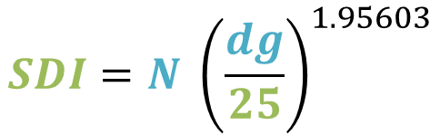
Índice de densidade do povoamento
A expressão do SDI para um povoamento qualquer vem então:
$$ln\left(N\right)=k−1.95603 ln\left(dg\right)$$
$$ln\left(SDI\right)=k−1.95603 ln\left(25\right)$$
$$k=ln\left(N\right)+1.95603 ln\left(dg\right)$$
$$ln\left(SDI\right)=ln\left(N\right)+1.95603 ln(dg)−1.95603 ln\left(25\right)$$
$$SDI=N {\left(\frac{dg}{25}\right)}^{1.95603}$$

Slide 97
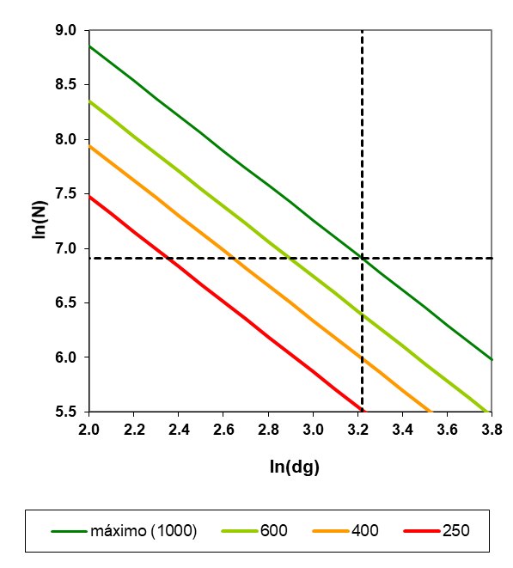
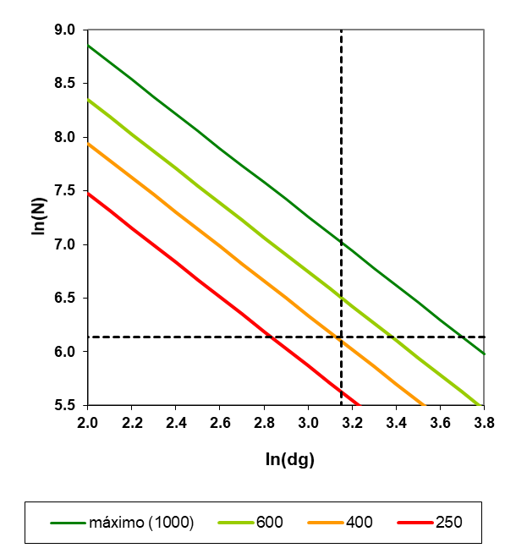

Índice de densidade do povoamento
Exemplos de 3 povoamentos de eucalipto
ln N = 12.06 - 1.60 ln dg
ln N = 12.06 - 1.60 ln dg
ln N = 12.06 - 1.60 ln dg

Slide 98
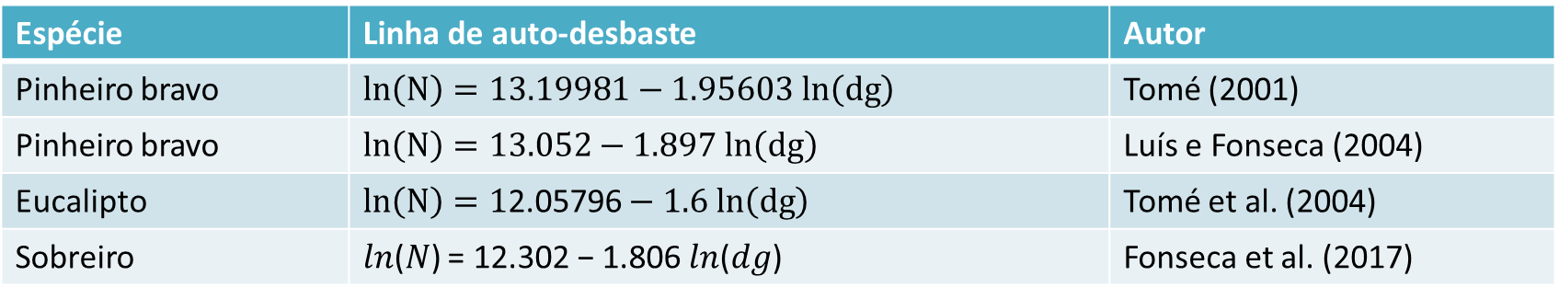
Índice de densidade do povoamento
Linhas de auto-desbaste para as espécies portuguesas
Espécie | Linha de auto-desbaste | Autor
Pinheiro bravo | $$ln\left(N\right)=13.19981−1.95603 ln\left(dg\right)$$ | Tomé (2001)
Pinheiro bravo | $$ln\left(N\right)=13.052−1.897 ln\left(dg\right)$$ | Luís e Fonseca (2004)
Eucalipto | $$ln\left(N\right)=1\text{2.05796}−1.6 ln\left(dg\right)$$ | Tomé et al. (2004)
Sobreiro | 𝑙𝑛(𝑁) = 12.302 − 1.806 𝑙𝑛(𝑑𝑔) | Fonseca et al. (2017)

Slide 99
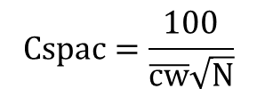
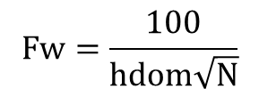
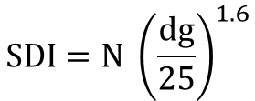
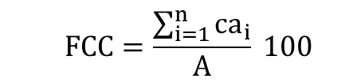
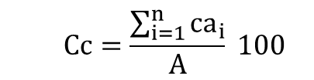
Lotação e densidade
Índice de espaçamento/
Fator de Wilson
Percentagem de coberto (Sb)
$$Fw=\frac{100}{hdom\sqrt{N}}$$
  $$Cc=\frac{\sum_{i=1}^{n}{{ca}_{i}}}{A} 100$$
Raio da copa medidos
Coeficiente de espaçamento
Fator de competição de copas (Pb)
$$Cspac=\frac{100}{\overline{cw}\sqrt{N}}$$
  $$FCC=\frac{\sum_{i=1}^{n}{{ca}_{i}}}{A} 100$$
Raio da copa = 0.335229 + 0.171785 d
Índice de densidade do povoamento
$$SDI=N {\left(\frac{dg}{25}\right)}^{1.6}$$

Slide 100
Volume do povoamento
Volume com casca e volume sem casca
Volume total e por categorias de aproveitamento

Slide 101
Volume do povoamento
O volume do povoamento é geralmente expresso por ha (m³ ha⁻¹), bastando multiplicar o volume por ha pela área se quisermos saber o volume do povoamento. Podem considerar-se diversos volumes:
  Volume total (com casca e com cepo, V)
  Volume mercantil (com casca e sem cepo, Vm)
  Volume mercantil com casca até um diâmetro di (Vmdi)
  Volume mercantil com casca até uma altura hi (Vmhi)
  Volume mercantil sem casca até um diâmetro di (Vumdi)
  Volume mercantil sem casca até uma altura hi (Vumhi)
O volume por ha é geralmente calculado a partir do volume de uma parcela

Slide 102
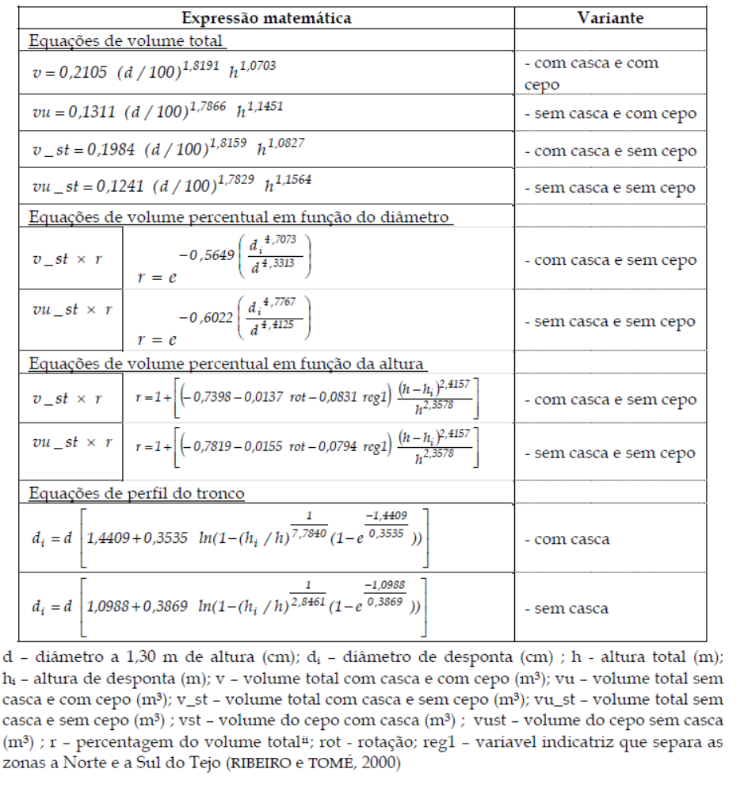
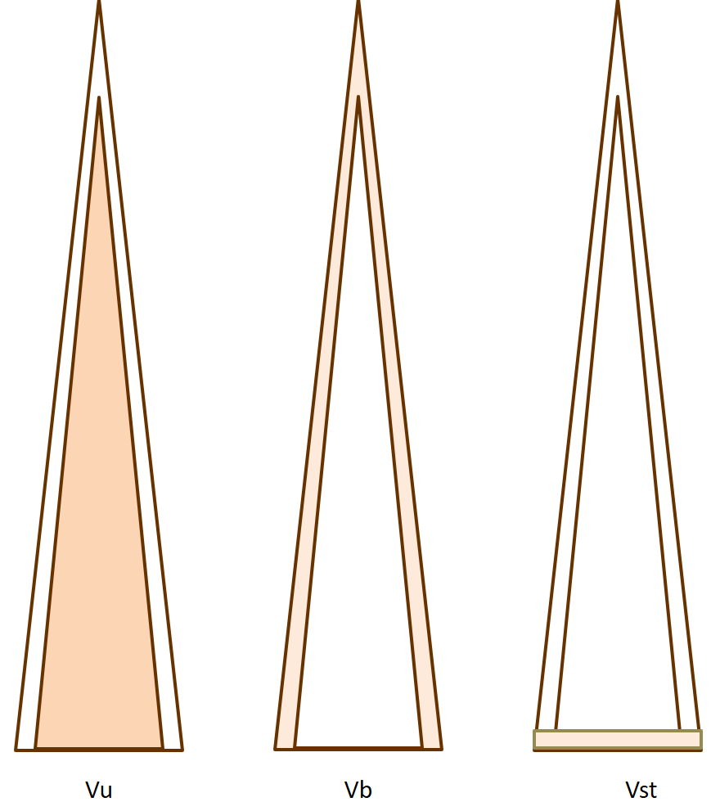
Volume do povoamento
Volumes totais:

Slide 103
Volume do povoamento
Equações de volume percentual (EVP):
Permitem determiner a percentage de volume da árvore (P) abaixo de um determinado diâmetro de desponta (d_{i}) ou abaixo de uma certa altura (h_{i})
20 cm

Slide 104
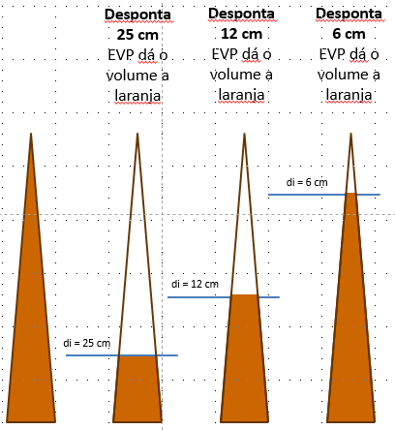
Volume do povoamento
Volumes percentuais (EVP):

Slide 105
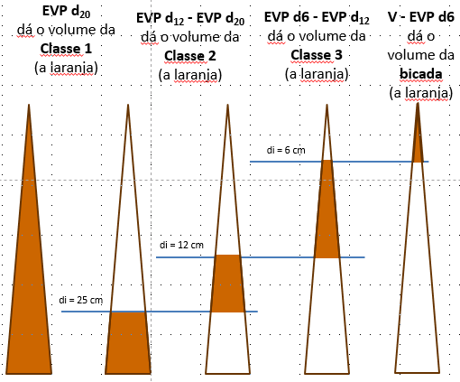
Volume do povoamento
Volumes por categorias de aproveitamento:
Classe 1: di>=25 cm
Classe 2: 12 cm<= di< 25 cm
Classe 3: 6 cm<= di >12 cm
Classe 4: bicada

Slide 106
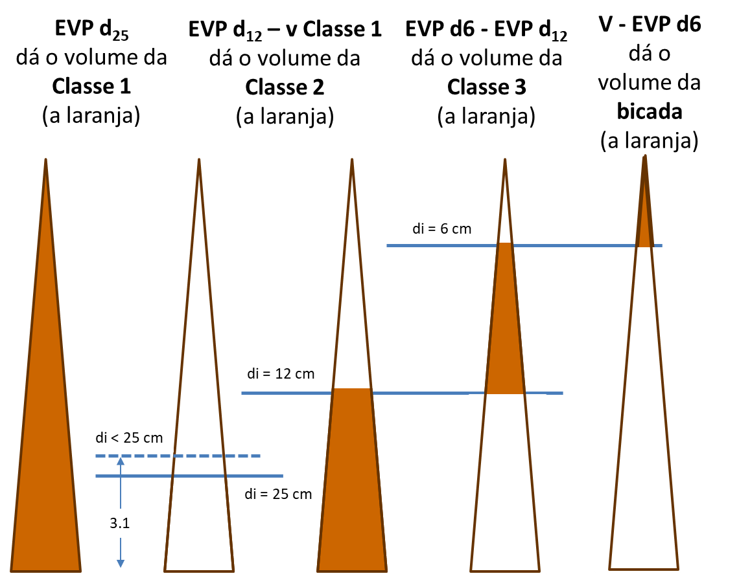
Volume do povoamento
Volumes por categorias de aproveitamento:
Classe 1: di>=25 cm e comprimento do toro >=3 m
Classe 2: 12 cm<= di< 25 cm (arv com di>=25 mas toros <3 m)
Classe 3: 6 cm<= di >12 cm
Classe 4: bicada

Slide 107
Volume por unidade de área (ha)
Enumeração completa de volumes
Estimação do volume por ha
  Métodos baseados em equações de volume da árvore
    Enumeração completa de diâmetros e alturas (IFN, dap e h de todas as arv medidos)
    Métodos baseados em árvores modelo de altura (exercícios 3.2.1, 3.2.2, 3.2.3)
  Equações de cubagem de povoamentos (exercícios 3.2.4)
Métodos das árvores modelo
  Métodos das árvores modelo de volume (exercícios 3.2.5)
  Métodos das árvores modelo de forma – método de Hartig (exercícios 3.2.6)

Slide 108
Volume por ha – estimação / equações de volume da árvore
Estimação do volume com recurso a equações de volume da árvore (método geralmente utilizado):
  Enumeração completa de diâmetros e alturas - medindo o diâmetro e a altura de cada árvore, basta estimar o volume de cada árvore da parcela, somar e expandir ao há (IFN)
  Enumeração completa de diâmetros mas baseado em relações hipsométricas / árvores modelo de altura: Método igual ao anterior, havendo contudo que estimar a altura de cada árvore, usando um dos 3 métodos:
    i) Elaboração de uma relação hipsométrica local, com os dados obtidos na parcela (que têm que em número “razoável” (exercício 3.2.1);
    ii) elaboração de uma relação hipsométrica local com os dados das várias parcelas do povoamento;
    iii) elaboração ou recurso a uma relação hipsométrica geral (basta medir a hdom) (exercício 3.2.2) por fim estima-se o volume de cada árvore da parcela
  Sem enumeração completa de diâmetros – dist. classes de diâmetro e:
    i) estima-se a altura da árvore média na classe de diâmetros com uma hipsométrica (exercício 3.2.3 a));
    ii) calcula-se a média das alturas das árvores modelo medidas (exercício 3.2.3 b));
    estima-se o volume da árvore central de cada classe de diâmetro

Slide 109
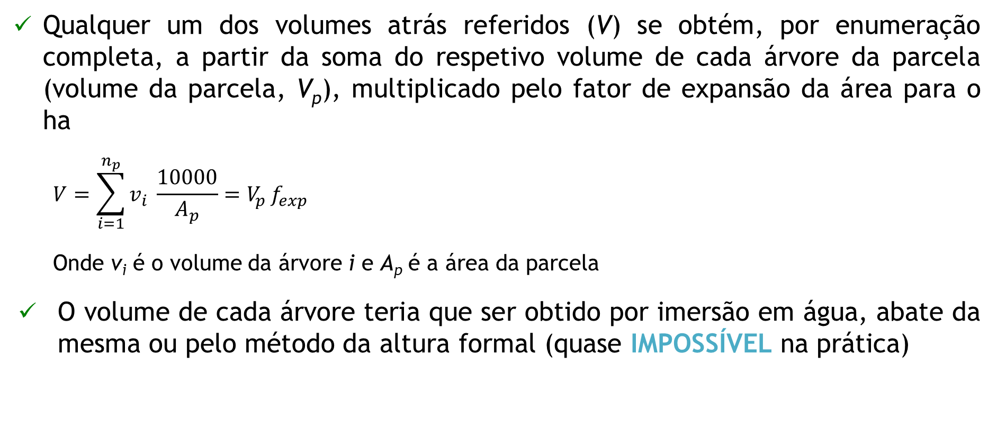
Volume por ha – enumeração completa
Qualquer um dos volumes atrás referidos (V) se obtém, por enumeração completa, a partir da soma do respetivo volume de cada árvore da parcela (volume da parcela, V_{p}), multiplicado pelo fator de expansão da área para o ha
  $$V=\sum_{i=1}^{n_{p}}{v_{i} \frac{10000}{A_{p}}=V_{p }f_{exp}}$$
  Onde v_{i} é o volume da árvore i e A_{p} é a área da parcela
O volume de cada árvore teria que ser obtido por imersão em água, abate da mesma ou pelo método da altura formal (quase IMPOSSÍVEL na prática)

Slide 110
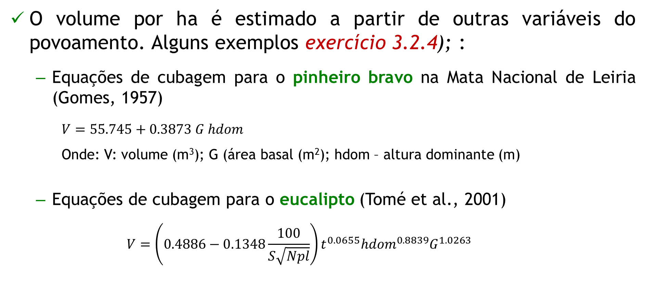
Volume por ha – estimação / equações de cubagem
O volume por ha é estimado a partir de outras variáveis do povoamento. Alguns exemplos exercício 3.2.4); :
  Equações de cubagem para o pinheiro bravo na Mata Nacional de Leiria (Gomes, 1957)
    $$V=55.745+0.3873 G hdom$$
    Onde: V: volume (m³); G (área basal (m²); hdom – altura dominante (m)
  Equações de cubagem para o eucalipto (Tomé et al., 2001)
    $$V=\left(0.4886−0.1348\frac{100}{S\sqrt{Npl}}\right)t^{0.0655}{hdom}^{0.8839}G^{1.0263}$$

Slide 111
Volume por ha – árvores modelo de altura
Neste caso, a variável que é medida nas árvores modelo é a altura
A altura medida nas árvores modelo pode ser utilizada de duas maneiras:
  Ser utilizada para construir uma relação hipsométrica e, neste caso, o volume passa a ser calculado por avaliação indireta com equações de volume da árvore (a menos que não exista a enumeração completa dos diâmetros, mas apenas ao número de árvores em cada classe de d)
  Ser utilizada para calcular a altura média de cada classe de d, calculando-se de seguida o volume médio da classe com uma equação de volume usando d = valor central da classe, sendo o volume calculado pela expressão da enumeração completa de d e h

Slide 112
Volume por ha – árvores modelo de volume
Método de Draudt
  Consideram-se as árvores do povoamento repartidas por k classes de diâmetro
A aplicação, na prática, do método de Draudt torna-se bastante complicada, pois incluiria:
  Medição do diâmetro em todas as árvores da parcela
  Agrupamento das árvores medidas em classes de diâmetro
  Cálculo do diâmetro quadrático médio das árvores em cada classe de diâmetro
  Localização, no campo, das árvores modelo em cada classe de diâmetro, próximas do respetivo diâmetro quadrático médio
  Medição das árvores modelo

Slide 113
Volume por ha – métodos de árvores modelo
Método de Draudt modificado
  Baseia na hipótese de que, desde que a amplitude das classes seja suficientemente pequena, qualquer árvore da classe pode ser selecionada como árvore modelo
  De acordo com esta regra é possível realizar a seleção das árvores modelo em simultâneo com a medição, selecionando-se para modelo, em cada classe de diâmetro, a 1ª, a 6ª, a 11ª, etc, árvores medidas
É este o método mais utilizado na medição de parcelas de inventário

Slide 114
Biomassa do povoamento
Biomassa total e por componentes da árvore

Slide 115
Biomassa do povoamento
A biomassa do povoamento é geralmente expressa por ha (Mg ha⁻¹), bastando multiplicar a biomassa por ha pela área se quisermos saber a biomassa do povoamento. Podem considerar-se diversas componentes da biomassa:
  Biomassa do lenho do tronco (Ww)
  Biomassa da casca do tronco (Wb)
  Biomassa dos ramos (Wbr)
  Biomassa das folhas (Wl)
  Biomassa das raízes (Wr)
  Biomassa total (W=Ww+Wb+Wbr+Wl+Wr)
A metodologia para o cálculo da biomassa por ha é em tudo idêntica à explicada para o volume por ha

Slide 116
Índice de área foliar

Slide 117
Índice de área foliar
O índice de área foliar é a soma da área foliar de todas as árvores do povoamento expressa por unidade de área
Metodologias alternativas
  Com base em árvores modelo de área foliar (pode calcular-se a área foliar de uma árvore a partir da biomassa das folhas e da área foliar específica – sla em m² kg⁻¹)
  Por estimação com recurso a equações alométricas da árvore (para a área foliar ou para a biomassa de folhas desde que se saiba a sla)
  Por avaliação indireta com base na luz intercetada

Slide 118
Avaliação de variáveis do povoamento com outros tipos de parcelas

Slide 119
Avaliação de variáveis do povoamento com outros tipos de parcelas
Parcelas com um número fixo de árvores
Parcelas concêntricas
Método de Bitterlich

Slide 120
Parcelas com um número fixo de árvores
As parcelas com um número fixo de árvores são circulares e a dificuldade está em determinar o raio respetivo
As metodologias mais utilizadas para determinar o raio são:
  Raio igual à distância da k^{esima} árvore ao centro e aplicação de um fator de correção (k-1)/k aos valores das variáveis do povoamento
  Raio igual ao valor médio da distância das k^{esima} e (k+1)^{esima} árvores ao centro

Slide 121
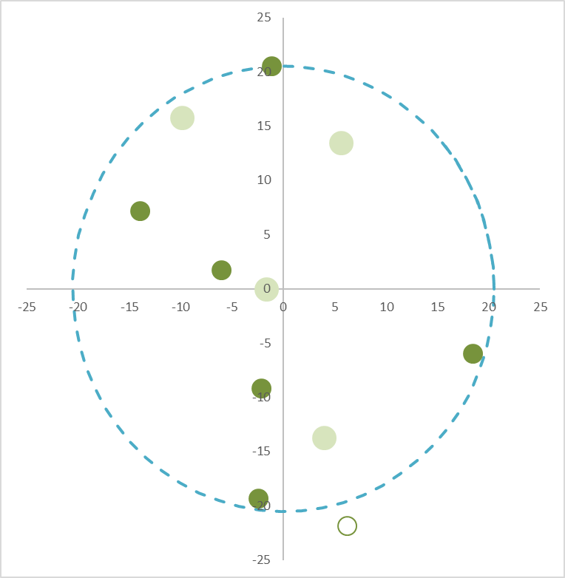
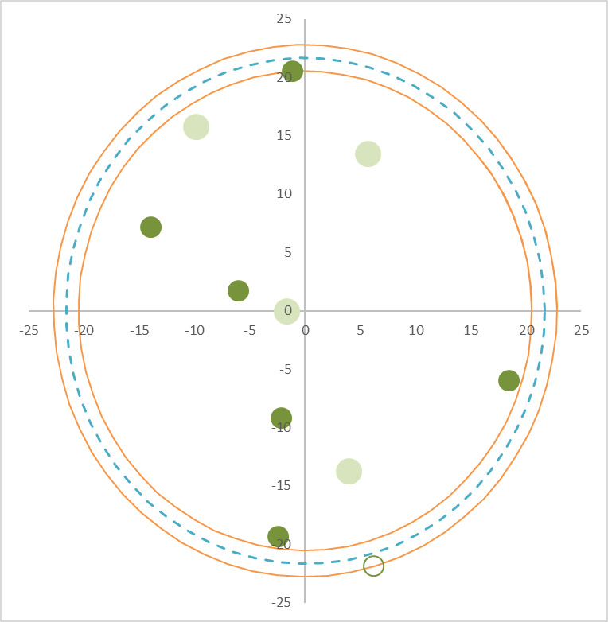

Parcelas com um número fixo de árvores
  Raio igual à distância da k^{esima} árvore ao centro e aplicação de um fator de correção (k-1)/k aos valores das variáveis do povoamento
  Raio igual ao valor médio da distância das k^{esima} e (k+1)^{esima} árvores ao centro
$$\frac{\left(k−1\right)}{k}$$
K=10 árvores
K=10 árvores
K+1 = 11 árvores

Slide 122
Parcelas simples, concêntricas e método de Bitterlich
Parcela simples
Parcela concêntrica (3 círculos de área A₁, A₂ e A₃)
Método de Bitterlich

Slide 123
O método de Bitterlich
O método de Bitterlich baseia-se na ideia de exprimir a quantidade adimensional área basal por hectare com recurso a outra grandeza adimensional
Do que depende a área basal de um povoamento?
  do número de árvores que “cabem” numa certa área
  da dimensão destas árvores
  se as árvores fossem todas do mesmo tamanho, bastava contá-las
A noção de ângulo de visão ou ângulo crítico, ou seja, do ângulo que circunscreve uma secção ao nível do d quando esta é visada de um ponto colocado a uma certa distância, é a base do método de Bitterlich

Slide 124
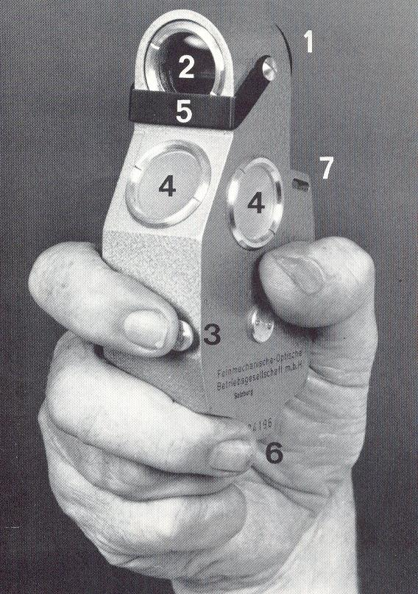
O método de Bitterlich
O aparelho é composto por várias componentes:
O relascópio propriamente dito
1 - Ocular
2 - Objetiva
3 - Botão libertador/fixador do tambor das escalas (assemelha-se a um parafuso e situa-se na frente do aparelho)
4 - Janelas de iluminação das escalas é (são três)
5 – Pala metálica (serve para facilitar as miradas permitindo regular a intensidade luminosa)
6 – Rosca de fixação a um suporte
7 – Orifício para a correia do suporte toráxico.

Slide 125
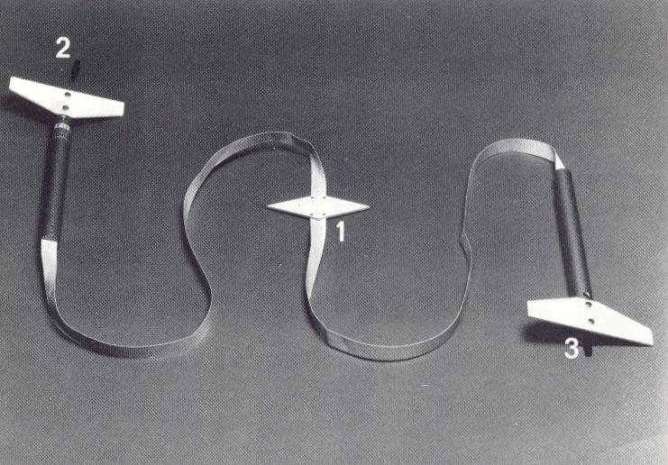
O método de Bitterlich
O aparelho é composto por várias componentes:
A mira
A mira tem 2 metros, e tem ambas as extremidades e o centro assinalados.
Prende-se verticalmente no tronco da árvore à qual se pretende determinar a distância horizontal.
O aparelho exige a colocação a distâncias fixas de 15, 20, 25 ou 30 m da árvore.

Slide 126
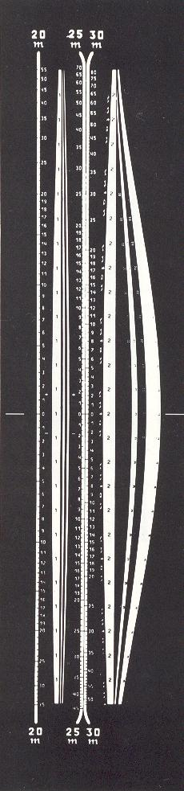
O método de Bitterlich
O aparelho é composto por várias componentes:
O tambor das escalas
Quando se prime o botão, o tambor fica livre permitindo observar as bandas e as escalas em toda a sua extensão.
O perfil das escalas não é uniforme. Pretende-se deste modo corrigir automaticamente o efeito devido à eventual inclinação do terreno, através da variação das larguras das bandas.
A maior largura das bandas verifica-se para o plano de pontaria horizontal onde se situa o zero.
Para pontarias inclinadas os perfis das bandas introduzem automaticamente a correção do declive imposta pelo aumento da distância à árvore.

Slide 127

O método de Bitterlich
O aparelho é composto por várias componentes:
O tambor das escalas – vista aproximada
As escalas apresentam-se como pequenas faixas verticais brancas sobre fundo negro devidamente graduadas e podem dividir-se em 3 grupos:
Escalas de distâncias – medição das distâncias
Escalas hipsométricas - medição de alturas a distâncias fixas
Escalas de numeração – medição de diâmetros

Slide 128
O método de Bitterlich
O aparelho é composto por várias componentes:
O tambor das escalas – vista aproximada da escala das distâncias
São 4 e encontram-se assinaladas com os números 15, 20, 25 e 30
Devem ser utilizadas rodando o aparelho 90º

Slide 129

O método de Bitterlich
O aparelho é composto por várias componentes:
O tambor das escalas – vista aproximada da escala das distâncias
São 4 e encontram-se assinaladas com os números 15, 20, 25 e 30
Devem ser utilizadas rodando o aparelho 90º

Slide 130
O método de Bitterlich
O aparelho é composto por várias componentes:
O tambor das escalas – vista aproximada da escala das alturas
20 metros
25 e 30 metros
São as escalas onde se fazem as leituras das alturas das árvores.
São 3:

Slide 131
O método de Bitterlich
O aparelho é composto por várias componentes:
O tambor das escalas – vista aproximada da escala numérica (diâmetros)
Selecionar uma combinação de bandas:
  Banda 1
  Banda 1 + 1 banda estreita
  Banda 1 + 2 bandas estreitas
  Banda 1 + 3 bandas estreitas
  Banda 1 + 4 bandas estreitas
  …
  Banda 2

Slide 132

O método de Bitterlich
O aparelho é composto por várias componentes:
A
l
d
i
r
R
i
(A) O diâmetro da árvore é aparentemente superior à largura da barra

Slide 133
O método de Bitterlich
O aparelho é composto por várias componentes:
A
B
l
d
i
r
R
i
O diâmetro da árvore é aparentemente superior à largura da barra
O diâmetro da árvore é aparentemente igual à largura da barra

Slide 134
O método de Bitterlich
O aparelho é composto por várias componentes:
A
B
C
l
d
i
r
R
i
O diâmetro da árvore é aparentemente superior à largura da barra
O diâmetro da árvore é aparentemente igual à largura da barra
O diâmetro da árvore é aparentemente inferior à largura da barra

Slide 135
O método de Bitterlich
A posição B da figura anterior corresponde à chamada distância radial limite para a árvore i, a qual se pode calcular do seguinte modo:
As posições A, B e C podem definir-se com base na distância radial limite e na distância do operador à árvore:
A: dist < Ri → árvore é contada (vale 1)
B: dist = Ri → árvore na posição limite (vale 1/2)
C: dist > Ri → árvore não é contada (vale 0)

Slide 136
O método de Bitterlich
No método de Bitterlich considera-se que a cada árvore corresponde uma parcela com um raio igual à correspondente distância radial limite
A área basal da parcela correspondente à árvore i será:

Slide 137
O método de Bitterlich
K designa-se por fator de área basal e o seu valor depende da largura da banda de referência (l)
Se, a partir de um determinado ponto, contarmos n árvores, então a área basal do povoamento na vizinhança desse ponto é dada por:

Slide 138

Procedimento para estimar a área basal do povoamento
Selecionar uma combinação de bandas:

Slide 139
Procedimento para estimar a área basal do povoamento
Selecionar um ponto de partida
Fazer um giro de 360º, comparar a largura do tronco de cada árvore com a largura da combinação de bandas previamente escolhida, contando as árvores que obedecem à condição
  d > l (sendo l a largura da combinação de bandas escolhida)
  d = l então a árvore vale ½
  Em medições de elevada precisão deverá medir-se a distância às árvores limite e decidir se a árvore é ou não contada
    se dist < Ri, a árvore é contada

Slide 140

Procedimento para estimar a área basal do povoamento
Suponha que escolheu a combinação de bandas 1L+2e, então

Slide 141
Procedimento para estimar a área basal do povoamento
Uma combinação de bandas corresponde a um ângulo de visão ou ângulo crítico
No exemplo as árvores a:
  Preto – não contadas
  Branco – conta 1
  Cinza – árvores limite
  A contagem dá 3→ G= 3 K
1/2
1
1
1/2

Slide 142


Slide 143
Procedimento para estimar a área basal do povoamento
Algumas regras a ter em conta:
  O número de árvores “contadas” num determinado giro deve estar entre 10 e 15
  Se se obtiver um número muito diferente destes valores, terá de se escolher uma nova combinação de bandas e repetir o processo
  Poucas árvores significa que se optou por uma combinação de bandas larga demais, resultando numa amostragem deficiente
  Um número de árvores muito elevado, significa que se optou por uma combinação de bandas estreita de mais
Durante o mesmo giro a banda não pode ser alterada

Slide 144
Procedimento para estimar a área basal do povoamento
A área basal do povoamento é obtida multiplicando o nº de árvores pelo fator de área basal (G = n K)
Supondo que realizou o giro com a combinação de bandas 1L+1e (k=1+9/16) e que contou 21 árvores com d superior à largura da combinação de bandas escolhida e 3 com largura igual, virá
Logo G = 22.5 (1+9/16) = 35.2 m² ha⁻¹
N. arvores | Banda 1+1e
> 1+1e | IIII | IIII | IIII | IIII | I
=1+1e | III
N total | 21+3/2=22.5

Slide 145

Procedimento para estimar o volume do povoamento
O volume pode ser obtido pelo método das árvores modelo de Hartig (ou da altura formal média):
V= G hf_{media}
  onde hf_{media} é a altura formal média
A altura formal média pode ser obtida por medição de algumas árvores, geralmente as 3 mais próximas do ponto
(hf = k_{B} d ( Ld/2 – Lbase ))
Suponhamos que a hfmedia=14.4 então
V = 35.2 * 14.4 = 506.25 m³ ha⁻¹

Slide 146

Procedimento para estimar o volume do povoamento
Princípios do método da altura formal:
O operador deve escolher uma destas quatro combinações de bandas para proceder à leitura da altura ao nível do dap.
Depois deverá registar o valor da altura correspondente ao local do fuste cujo diâmetro iguale metade da largura da combinação de bandas escolhida.
Este método NÃO EXIGE que o operador se coloque a uma distância predeterminada da árvore a medir, contudo EXIGE que as leituras sejam sempre feitas na escala dos 25 m.

Slide 147

Procedimento para estimar o volume do povoamento
Princípios do método da altura formal:
1 - A partir de um qualquer ponto prima o botão das escalas para soltar o tambor e faça uma mirada para o nível do d
2 - Afaste-se ou aproxime-se da árvore de modo a fazer coincidir a largura do tronco à altura de 1.30 m com a largura de uma das 4 combinações de bandas do quadro anterior
Neste exemplo a combinação de bandas escolhida para a comparação do diâmetro à altura do peito foi a primeira: 1L+4e. O valor é Ld = 5

Slide 148

Procedimento para estimar o volume do povoamento
Princípios do método da altura formal:
3 - Prima o botão libertador do tambor e, faça pontaria ao longo do fuste até que metade da largura da combinação de bandas escolhida anteriormente coincida com o diâmetro do tronco
4 - Leia na escala dos 25 m o valor da leitura da altura que correspondente a metade da leitura do diâmetro (Ld/2)
Neste exemplo a combinação de bandas escolhida para comparar o diâmetro à altura do peito foi 1L+4e, portanto, metade desta largura será 1L ou 4e. O valor é Ld/2 = 29

Slide 149
Procedimento para estimar o volume do povoamento
Princípios do método da altura formal:
3 - Prima o botão libertador do tambor e, faça pontaria ao longo do fuste até que metade da largura da combinação de bandas escolhida anteriormente coincida com o diâmetro do tronco
4 - Leia na escala dos 25 m o valor da leitura da altura que correspondente a metade da leitura do diâmetro (Ld/2)
Neste exemplo a combinação de bandas escolhida para comparar o diâmetro à altura do peito foi 1L+4e, portanto, metade desta largura será 1L ou 4e. O valor é Ld/2 = 29

Slide 150

Procedimento para estimar o volume do povoamento
Princípios do método da altura formal:
5 - Faça uma mirada para a base da árvore (Lbase) pressionando o botão libertador do tambor das escalas e registe o valor da leitura na escala dos 25 m
6 – Neste exemplo tendo obtido as seguintes leituras:
Ld/2 = +29 Lbase = -7
d = 30 cm (medido com a suta em m)
hf = 2/3 0.30 ( 29 - (-7)) = 14.4 m
Neste exemplo po valor da leitura ao nível da base é Lbase = -7

Slide 151
Parcelas versus pontos de Bitterlich
Vantagens da amostragem pontual
  A amostragem pontual dá melhores estimativas para a área basal por ha, bem como para as variáveis que estão fortemente correlacionadas com a área basal, como é o caso do volume por ha (visto as árvores serem selecionadas proporcionalmente à sua área basal)
  Na amostragem pontual, não é necessário medir os diâmetros para se obter a área basal, basta uma simples contagem, embora a avaliação de outras variáveis do povoamento (inclusive a densidade) exija a medição dos diâmetros
  Basta uma só pessoa para fazer visitas rápidas de reconhecimento

Slide 152
Parcelas versus pontos de Bitterlich
Vantagens da amostragem por parcelas
  É mais adequada para a avaliação do número de árvores por ha ou para a distribuição de diâmetros
  Em inventário florestal contínuo a amostragem por parcelas é preferível, uma vez que na amostragem pontual as árvores amostradas em duas medições sucessivas não são as mesmas; na segunda medição há um maior número de árvores amostradas em consequência do seu crescimento em diâmetro
  Na amostragem pontual os requisitos intelectuais são maiores do que na amostragem por parcelas, exigindo treino intenso, e equipas mais qualificadas

